Slide 1
Perjuangan “Lingkungan Hidup” yang Feminis
Nur Hidayati,
Direktur Eksekutif Nasional WALHI

Slide 2
Fakta-fakta Bencana Ekologis

Slide 3
Fakta-fakta Bencana Ekologis

Slide 4
Fakta-fakta Ketimpangan Ekonomi-Politik
Ketimpangan kebijakan dan/atau peraturan perundang-undangan di sektor Agraria dan Pengelolaan Sumberdaya Alam
Konversi wilayah kelola rakyat menjadi izin konsesi korporasi perkebunan skala besar, yaiyu perkebunan sawit sebesar 12,3 juta ha, HTI 10,1 juta ha, HPH 25 juta ha, pertambangan 3,2 juta ha (dalam kawasan hutan) dimana jumlah keseluruhanya 57 juta ha melalui izin pengelolaan sumberdaya alam.
Institusi Pemerintahan menjadi bagian dari konflik Agararia dan Sumberdaya alam
Ketimpangan dan ketidakadilan penguasaan dan pengelolaan sumber-sumber agraria-SDA, yang sebagian besar dikuasai oleh korporasi

Slide 5
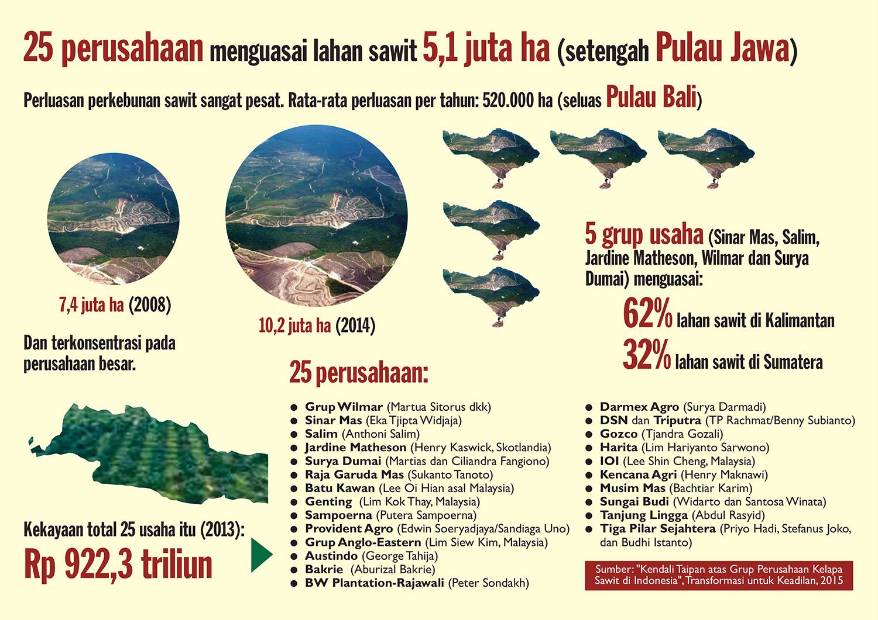
Alam dilihat sebagai sumberdaya/resources

Slide 6
Alam dilihat sebagai sumberdaya/resources

Slide 7
Ekologi Politik sebagai Pisau Analisis (Mia Siscawati)
Cikal bakal konsep Ekologi Politik (Political Ecology) sebagai pisau analisis mulai dikembangkan paska 1945; merupakan pertemuan antara tiga pendekatan:
Cultural Ecology (Anthropology & Geography)
Community/Human Ecology
Hazards/Disasters Studies
Pada awalnya dikembangkan untuk menganalisis masalah akses dan kontrol sumberdaya; dan pengembangan dari pendekatan ekonomi politik
Dalamperkembangan selanjutnya, pendekatan ekologi politik digunakan untuk mengkaji aspek politik, ekonomi, dan sosial yang menjadi penyebab utama degradasi lingkungan hidup dan deplesi kekayaan alam.
Notes:
Jelaskan sedikit soal Ecology/Ecologisme disini.

Slide 8
Ekologi Politik sebagai Pisau Analisis (Mia Siscawati)
Kajian ekologi politik kontemporer meletakkan komunitas tidak hanya sebagai obyek dari kekuasaan negara, regulasi dan kepemerintahan.
Komunitas tidak dilihat sebagai entitas tunggal yang homogen, tapi entitas plural yang heterogen (terbentuk akibat perbedaan kelas sosial, entisitas, umur, jenis kelamin, status perkawinan, wilayah hidup –kedekatan dg pusat kekuasaan/tidak)
Di dalam komunitas terdapat pertarungan pemikiran, kepentingan dan kekuasaan –mulai dari rumah tangga, keluarga besar, klan, kampung, hingga ke tingkat yg lebih tinggi).
Notes:
Jelaskan sedikit soal Ecology/Ecologisme disini.

Slide 9
Feminist Political Ecology (Mia Siscawati)
Merupakan kerangka pemikiran feminis yang digunakan untuk mengeksplorasi pengetahuan perempuan tentang tubuhnya, relasi tubuh perempuan dengan alam, dan pengetahuan perempuan (baik individu maupun kolektif) dalam pengurusan alam dan sumber-sumber kehidupan.
Pengalaman pribadi perempuan, termasuk yg diungkapkan dalam pola komunikasi khas perempuan, adalah pengetahuan.
Dalam feminist political ecology, perempuan tidak dianggap sebagai entitas yang homogen. Aspek kelas, etnisitas, usia, seksualitas, status perkawinan, wilayah hidup, merupakan aspek penting yg membuat setiap perempuan memiliki keragaman pengalaman, peran, fungsi, dan posisi.
Notes:
Jelaskan sedikit soal Ecology/Ecologisme disini.
kultural ecofeminis yg esensialis, dan feminis political ecologist.
perempuan kelas menengah, level konsumsi yg beyond carrying capacity??

Slide 10
Perjuangan Keadilan Ekologis
Buku “Silent Spring” (1962) oleh Rachel Carson memunculkan kesadaran tentang pencemaran lingkungan hidup akibat industrialisasi di Amerika Serikat.
Di Indonesia, perjuangan perempuan mempertahankan kehidupan dan sumber penghidupan -- Nai Sinta melawan Indorayon, Mama Yosepha Alomang melawan Freeport, Mama Aleta melawan tambang Marmer, sampai kini Kartini Kendeng.

Slide 11
Hubungan Manusia dengan Alam
Anthroposentris
(Manusia sbg Pusat)
Biosentris
(Alam sbg Pusat)
DOMINAN
Ecosentris
(Manusia-Alam sama penting; interaksi/hubungan timbal-balik)

Slide 12
Cara pandang Ecosentris menganggap bahwa “dunia non-manusia” memiliki nilai, terlepas apakah mereka memiliki kegunaan bagi manusia atau tidak.
Perjuangan keadilan ekologis dan perjuangan feminis memiliki kesamaan dalam hal ingin menghilangkan dominasi – manusia & alam; serta manusia & manusia.
Perjuangan keadilan ekologis ingin melihat terwujudnya “biosfera yang egaliter” – yang juga menjangkau generasi yang akan datang yang belum lahir saat ini.
Ecocide/Ekosida – pembunuhan dan pemusnahan ekosistem akibat eksploitasi yang masif.

